Slide 1
분할 정복

Slide 2
분할 정복(Divide and Conquer)
분할 정복 알고리즘 설계 패러다임의 원칙은 주어진 문제를 둘 이상의 작은 부분 문제로 나누어 더 쉽게 해결 하고자 하는 것이다.
주어진 문제를 작은 인스턴스의 문제로 나눈(Divide) 후,
반복적으로 이러한 작은 인스턴스를 해결(Conquer)하고,
마지막으로 부문제의 해를 합하여(Combine),
원래 문제의 해를 구한다.

Slide 3
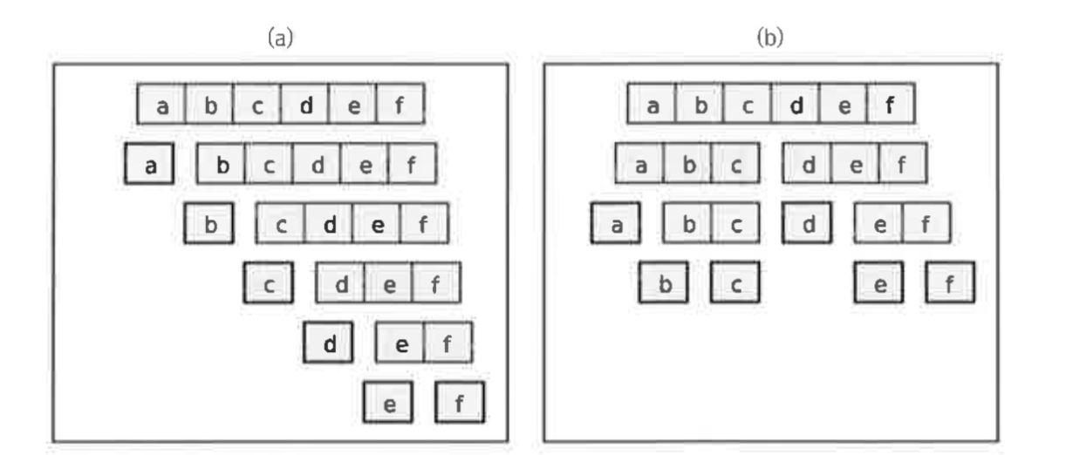
일반적인 재귀 호출 과의 차이점
일반 재귀 호출
분할 정복

Slide 4
분할정복의 조건과 장점
<조건>
둘 이상의 부분 문제로 나누는 자연스러운 방법 존재해야 한다.
부분문제의 답을 조합해서 원래 문제의 답을 계산하는 효율적인 방법 있어야 한다.
<장점>
=> 대부분의 경우, 같은 작업을 더 빠르게 처리해 준다.

Slide 5
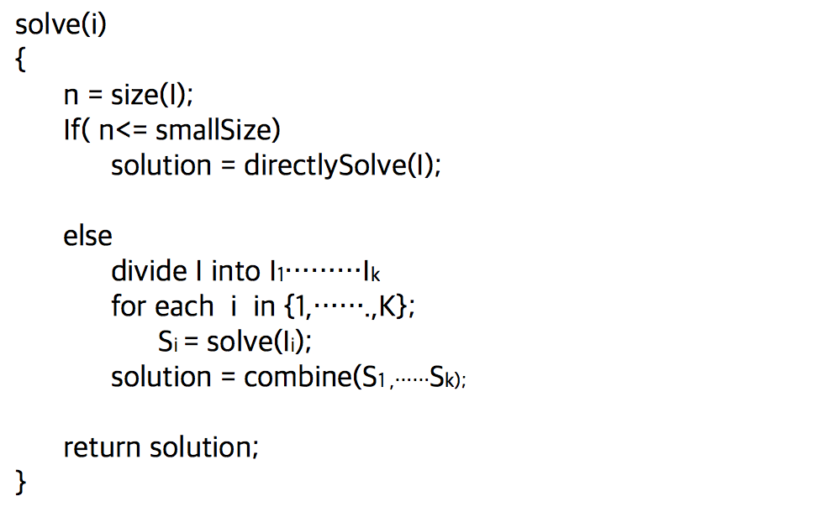
분할 정복의 기본틀

Slide 6
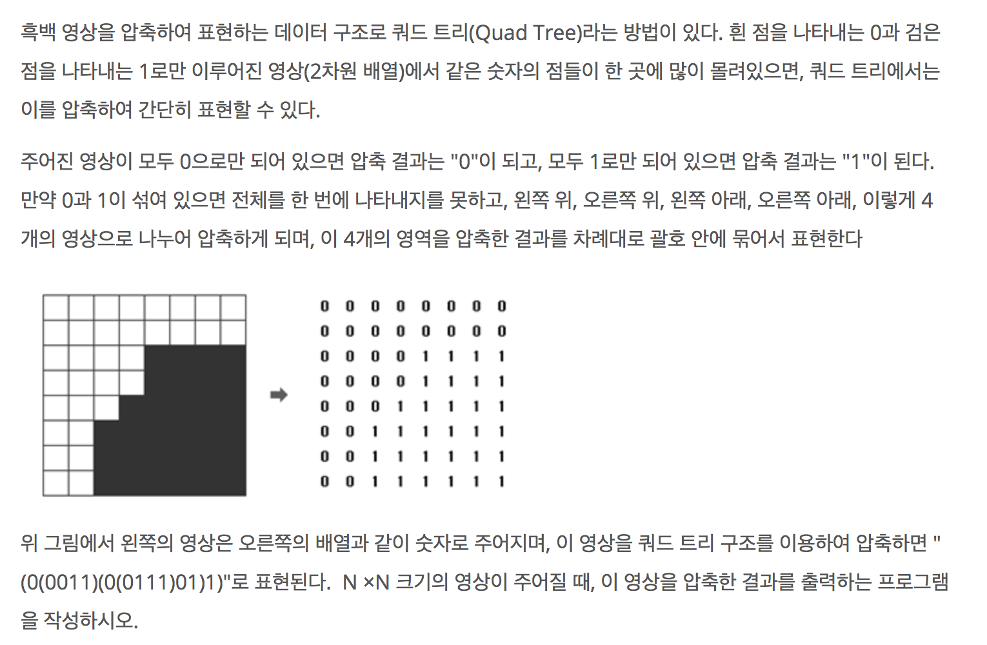
분할정복을 이용한 문제 해결 예시
* 1992번 : 쿼드 트리*

Slide 7
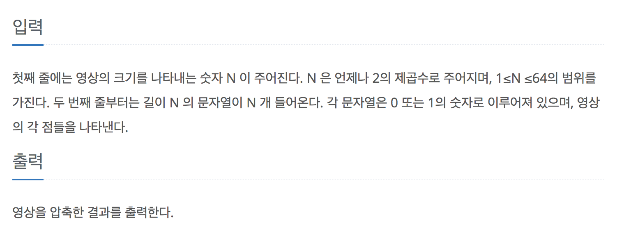
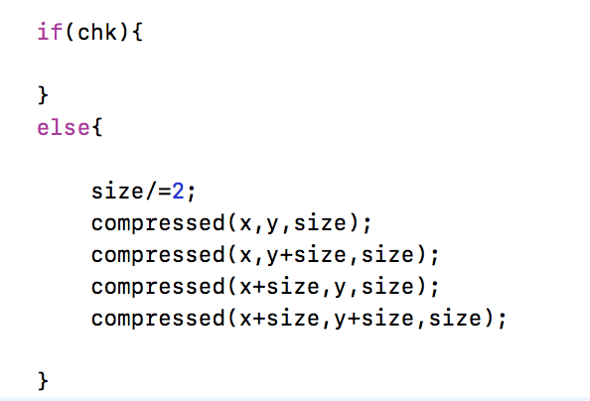
1992번 : 쿼드 트리
Conquer
Divide

Slide 8
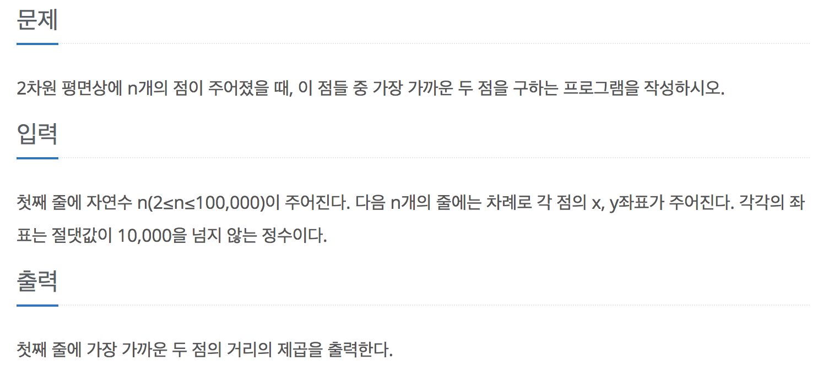
2261번 : 가장 가까운 두점
(Closest Set of Points)

Slide 9

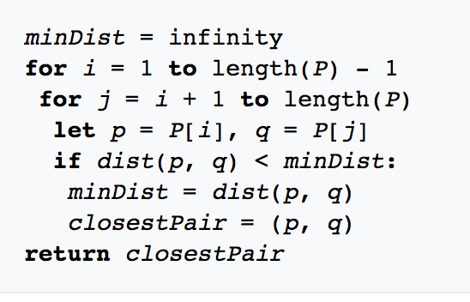
2261번 : 가장 가까운 두점
: 점 사이의 모든 거리를 다 계산하기 위해서는 n개 중에 2개를 택 해야 하는 방법의 수만큼 계산해봐야 한다.

Slide 10
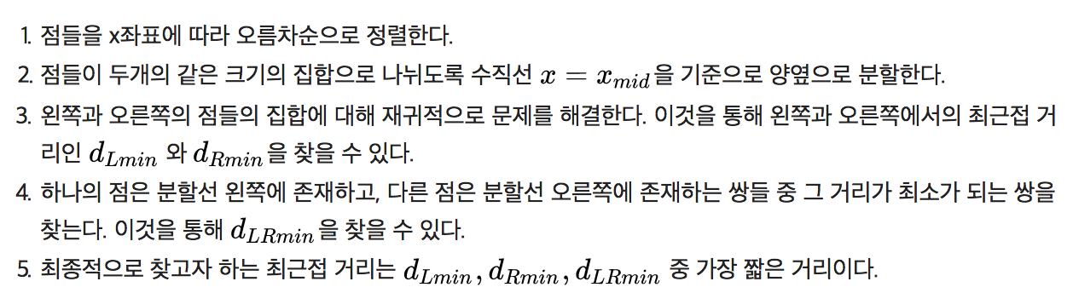
2261번 : 가장 가까운 두점

Slide 11
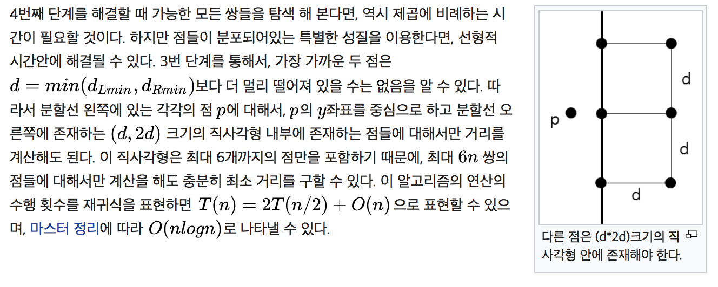
2261번 : 가장 가까운 두점

